Slide 1
Conferência de Ciência, Tecnologia e Inovação do Rio de Janeiro
Pós-Graduação: Ciência, Tecnologia e Inovação no Rio de Janeiro
Adalberto Vieyra
IBCCF e CENABIO/UFRJ
BIOTRANS/UNIGRANRIO
avieyra@biof.ufrj.br
26 de Fevereiro de 2024

Slide 2
Roteiro desta Apresentação
Considerações históricas
Um passeio pela CAPES
Tentativas e nostalgias
Novos ventos que sopram
As barreiras translacionais
Propostas para iniciar a Discussão

Slide 3
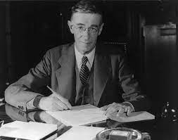
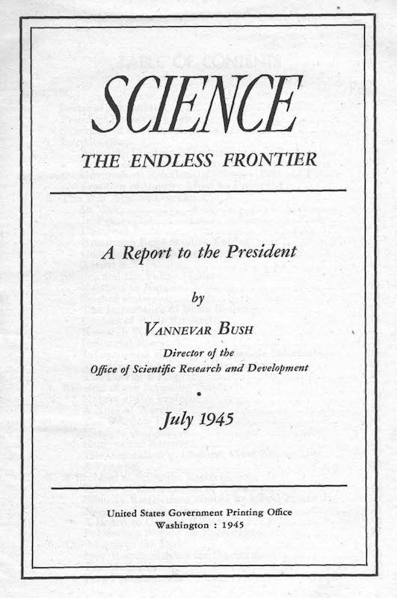
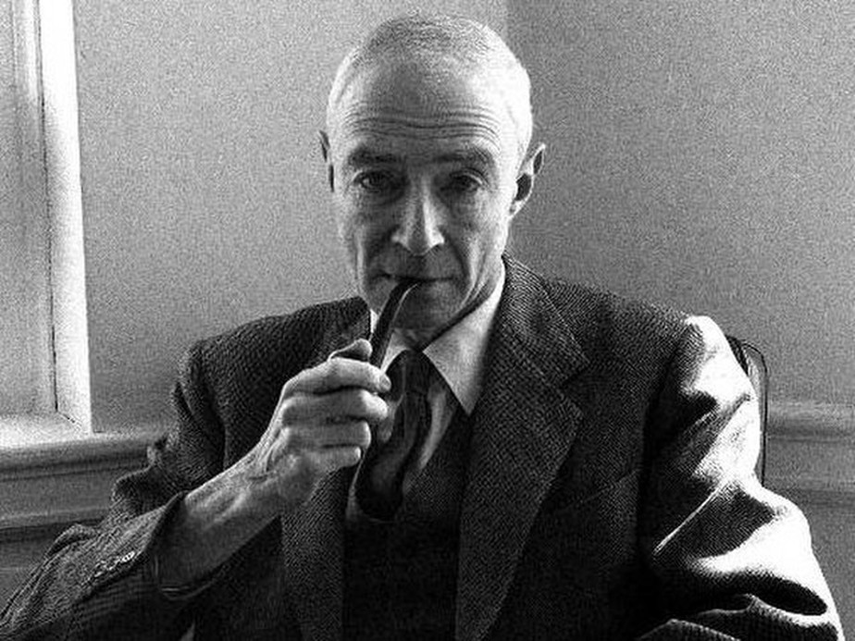
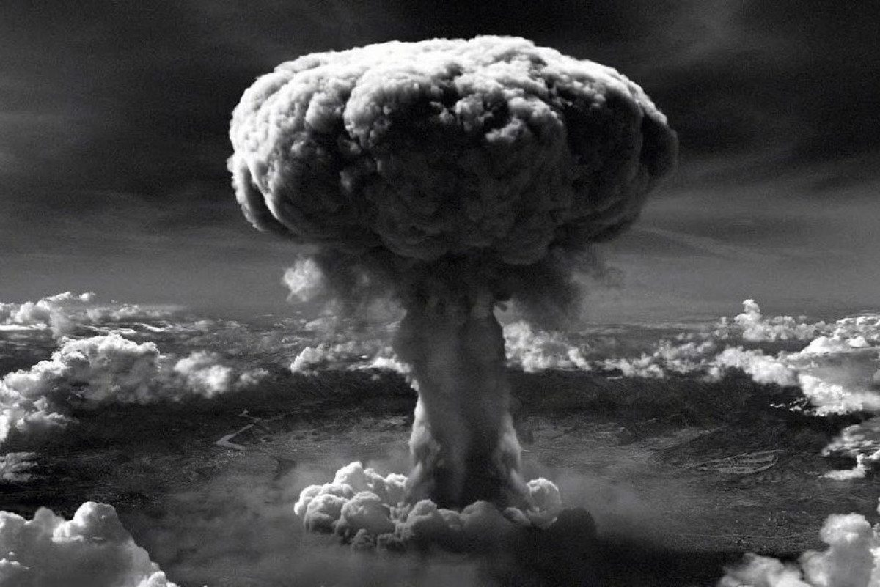
Ciência nos anos 1930-1940
Numa nação que se perfilava como dominante no cenário mundial

Slide 4
As Quatro Obras Inacabadas de Nossa História
A Proclamação da República
A Abolição da Escravatura
A Consolidação do Sistema Federativo
O Exercício Pleno da Soberania Nacional

Slide 5
Pós-Graduação e a CAPES no Brasil
Julho 11, 1951: Fundação da Campanha Nacional de Pessoal de Nível Superior (CAPES) por Anísio Teixeira 1900–1971 (Escolas Públicas + CAPES + Universidade de Brasília).
Marco fundador da Pós-Graduação Stricto Sensu no Brasil. Mestrado e Doutorado. Desempenha, há mais de 70 anos, um papel fundamental no desenvolvimento da Pós-Graduação em todos os Estados da Federação.
Anos seguintes: Cursos de Aperfeiçoamento.
Dezembro 3, 1965: Parecer 977 do Conselho Federal de Educação por Newton Sucupira 1920–2007. Conceituou, formatou e institucionalizou a Pós-Graduação no Brasil nos moldes dos dias de hoje.

Slide 6
Programas e Missões
Avaliação da Pós-Graduação stricto sensu.
Acesso e divulgação da produção científica.
Investimentos na formação de pessoal altamente qualificado no país e no exterior.
Promoção da cooperação científica internacional.
Indução e fomento da formação inicial e continuada de professores para a educação básica, nos formatos presencial e a distância.
Fomento e avaliação da Pós-Graduação Profissional (Mestrado e Doutorado).

Slide 7
Alguns momentos da História da Pós-Graduação no Mundo a partir do século XIX
O modelo “humboldtiano” em contraposição ao modelo “napoleônico” de cursos universitários no século XIX.
Os “Undergraduate Courses” e os “Graduate Courses” (Mestrado e Doutorado)—The John´s Hopkins University (1876).
A “contrarreforma”: O “modelo norteamericano” para os “Graduate Courses” na onda conservadora dos anos 1970–1990 nos Estados Unidos (Ronald Reagan), Grã Bretanha (Margareth Thatcher) e Alemanha (Helmüth Kohl). As “Universidades de Pesquisa”.
A “contrarreforma” no Brasil (governo Collor). As duas primeiras medidas de governo. A “contraofensiva” nos subsolos do Centro de Ciências da Saúde da UFRJ!

Slide 8
As 5 Épocas ou Eras na CAPES, desde sua criação até os tempos atuais
Apesar de características próprias dominantes, há superposições temporais
1ª. A Época das primeiras iniciativas.
2ª. A Época que se inicia com o Parecer Sucupira: Programas Stricto Sensu e a preocupação com a avaliação.
3ª. A Época do Qualis a partir de 1988. Forte dimensão quantitativa: JCR em muitas áreas.
4ª. A Época da abertura para a internacionalização, a nucleação, a solidariedade e as questões relacionadas com a ética, a integridade, os conflitos e as recompensas.
5ª. A Época da transição para uma avaliação com fortes componentes qualitativos, com reflexos para além dos coletivos dos Programas: AVALIAÇÃO ACADÊMICA DE INDIVÍDUOS.

Slide 9
1988. Qualis: Ferramentas estruturadas para avaliar a qualidade do desempenho dos Programas Stricto Sensu
Diferentes Qualis, estruturados e hierarquizados de maneira e com critérios diferentes dependendo da Área de Avaliação
Qualis de periódicos, anais de eventos, livros, artístico, produções em desenvolvimento tecnológico e inovação
Qualis de periódicos: classificação a partir de bases de dados, mas com critérios diferentes

Slide 10
Qualis de periódicos: Uma lista com “estratos de qualidade” a partir de “impactos” (métricas)
Journal Citation Reports (JCR): publicação anual da Clarivate Analytics (Thomson Reuters) com citações compiladas do Science Citation Index Expanded e do Social Science Citation Index
Fator de Impacto (IF) de um periódico em determinado ano é calculado – nesta base – dividindo o número de citações de seus artigos no JCR desse ano pelo número total de artigos publicados nele nos 2 últimos anos

Slide 11
Na antepenúltima e na penúltima avaliações, outra base complementar passou a ser usada
Scopus: publicação da Scimago Research Group, Elsevier, com seu Scopus Quartle Ranking Q₁, Q₂, Q₃ e Q₄
CiteScore, cuja diferença primária com o Fator de Impacto é o período de tempo para o cálculo. Enquanto o Fator de Impacto calcula a métrica usando os 2 últimos anos prévios para a contabilização das citações, o CiteScore usa um período de 3 anos

Slide 12
Apesar de advertências e sinais ao longo dos anos...

Slide 13
Dietrich CP. Ciência e Cultura 52: 79–80, 2000
Nove cientistas entre os 20 mais citados segundo o banco de dados ISI-FAPESP-CAPES (Folha de São Paulo 12/09/1999
Resultado: Sem correlação entre o número de citações dos 20 trabalhos mais citados de cada cientista (raros os trabalhos com algum pesquisador do 1º mundo) e o fator de impacto dos periódicos em que foram publicados
Razões?

Slide 14
Há campos de saberes ou disciplinas e até áreas de avaliação na CAPES nas quais as revistas (da cultura da área) tem Fatores de Impacto muito baixo ou mais baixo que o das outras. Inclusive dentro da mesma área
Exemplos: Matemática, Parasitologia

Slide 15
Iniciativa logo depois da avaliação quadrienal de 2017
Primeiro Encontro sobre Perspectivas dos Programas da Área de Ciências Biológicas II
18 e 19 de agosto de 2017 no ICB da USP
Presença de 37 Programas
8 Sessões de “Provocações”

Slide 16
Navas, CA et al. 2017. Reflexões sobre conflitos de interesse, qualidade da formação e sistemas de avaliação no contexto dos Programas da Área das Ciências Biológicas II da CAPES. Documento eletrônico disponibilizado pela Coordenação de Área Ciências Biológicas II da CAPES, 2017.

Slide 17
As 8 Sessões de Provocações
• Formando como e quem? Academia e além?
• Nota CAPES: qualidade ou quantidade? Liberdade ou coerção?
• Conflitos éticos no complexo universo das pressões na pós-graduação
• Como compatibilizar formação do pós-graduando com a produção do laboratório?
• O fator de impacto é sinônimo de impacto na transformação intelectual do país?
• Autoria: princípio ou valor, consequência ou finalidade?
• Internacionalização e inserção social: preocupação de uma área ou dos programas?
• Redes de pesquisa: genealogias acadêmicas, citações, prestígio e recompensas?

Slide 18
Cinco anos se passaram até a avaliação quadrienal de 2022...

Slide 19
Existe a possibilidade de mudar também a cultura da avaliação de indivíduos (pesquisadores) e de projetos individuais ou em rede? Há alguma iniciativa?
Resposta: Sim para as duas perguntas!

Slide 20
July 22, 2022
European University Association (EUA)

Slide 21
Launched in January 2022 as a co-creation exercise, the process of drafting an agreement for reforming research assessment has reached an important milestone. On 8 July, the final version of the agreement was presented at a Stakeholder Assembly bringing together the 350+ organisations from 40+ countries having expressed interest in being involved in the process. Today (July 22, 2022), the final Agreement is made public with this news.

Slide 22
“As signatories of this Agreement, we agree on the need to reform research assessment practices. Our vision is that the assessment of research, researchers and research organizations recognizes the diverse outputs, practices and activities that maximize the quality and impact of research. This requires basing assessment primarily on qualitative judgement, for which peer review is central, supported by responsible use of quantitative indicators. Among other purposes, this is fundamental for: deciding which researchers to recruit, promote or reward, selecting which research proposals to fund, and identifying which research units and organizations to support.”

Slide 23
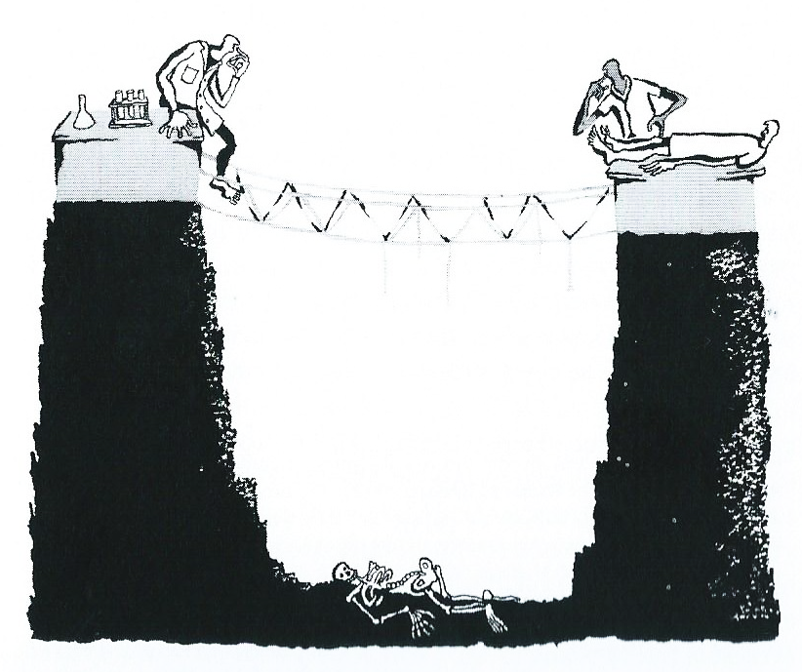
Terminar com a Dissociação entre uma Descoberta e sua Apropriação pela Sociedade
Na raiz dessa “barreira”, interface entre o laboratório e a clínica – que alguns hoje denominam de “vale da morte” – aparecem algumas causas.
O investigador clínico e o próprio clínico que atuam à “beira do leito” ou em ambulatórios não mais vislumbram oportunidades para levar suas observações aos pesquisadores da área básica;
A falta de conexão entre achados oriundos de estudos “in vitro, in vivo e in silico” e a avaliação clínica pertinente;
O entendimento de que resultados obtidos em modelos animais e programas de simulação não são suficientemente preditivos do que acontece em seres humanos.
A natureza dos processos avaliativos da pós-graduação, da pesquisa e dos pesquisadores.
The “gap” between clinic and research laboratory: Crossing the valley of death. Butler, D. Nature, 453, pp. 840–842, 2008.

Slide 24
Duas Iniciativas Translacionais de Pós-Graduação na Área das Ciências da Saúde no Estado do Rio de Janeiro
UERJ

Slide 25
Propostas para a Discussão
Assinatura do Agreement pela FAPERJ e as Instituições Científicas e Tecnológicas do Estado do Rio de Janeiro
Organização do Movimento Estadual pela Ampliação do Número de Bolsas de Pós-Graduação
Recomposição do orçamento da CAPES para os níveis (corrigidos) de 2015: R$ 7,1 bilhões

